Slide 1
УМК «Перспектива» Окружающий мир 3 класс
КТО ЧЕМ ПИТАЕТСЯ
Учитель начальных классов Гутенева В.И.
МКОУ «СОШ № 12»
с. Красногвардейское Ставропольский край

Slide 2
Работа с пословицей
Корень учения горек,
да плод его сладок

Slide 3
«Ключ»:
+ - + + - + - + -

Slide 4
Группы животных по способу питания:
растительноядные
насекомоядные
хищники
всеядные

Slide 5
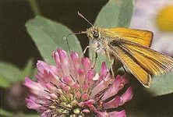
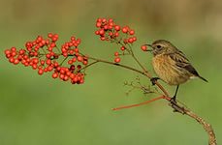
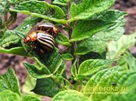
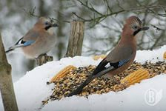
Растительноядные насекомые и птицы

Slide 6
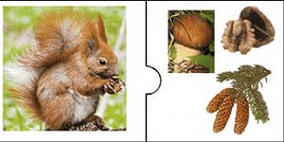
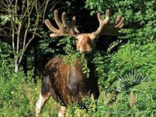
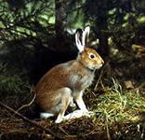
растительноядные животные

Slide 7
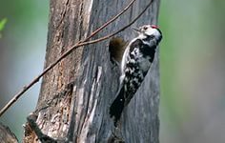
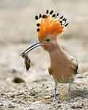
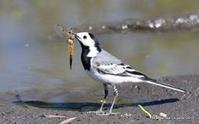
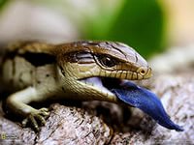
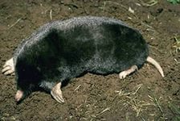
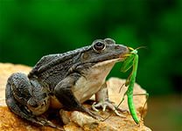
насекомоядные животные

Slide 8
хищные животные
хищные птицы
хищные насекомые
хищные рыбы
хищные звери
хищные пресмыкающиеся

Slide 9
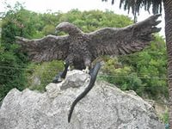
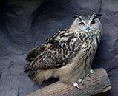
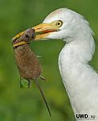
хищные птицы

Slide 10
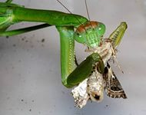
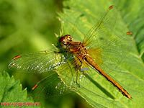
Хищные насекомые: богомол и стрекоза. Взрослые стрекозы питаются насекомыми, хватая добычу на лету.

Slide 11
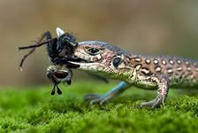
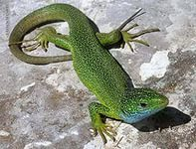
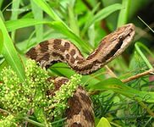
хищные пресмыкающиеся

Slide 12
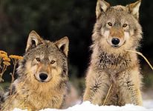
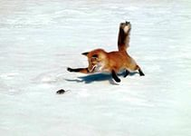
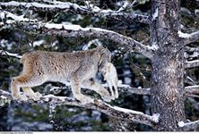
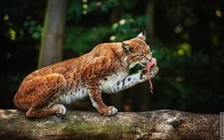
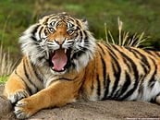
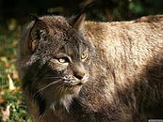
хищные звери

Slide 13
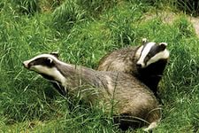
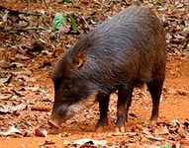
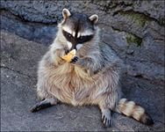
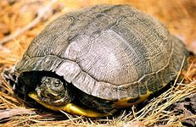
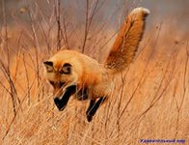
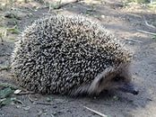
всеядные

Slide 14
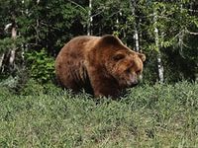
медведь
1. Питается ягодами;
2. мёдом диких пчёл;
3.мелкими животными;
4.яйцами муравьёв;
5.молодой травой

Slide 15
Цепи питания
трава улитка лягушка ёж филин

Slide 16
Дуб мышь лиса; осина заяц лиса; Эталон 1

Slide 17
Эталон 2
Растительноядные (зеленым цветом): заяц, лось
Хищники (синим): лиса, сова
Насекомоядные (красным): ласточки, лягушка
Всеядные (коричневым): ворона, кабан

Slide 18
Рубрика «Проверь себя»
Растительноядные – это животные, кормом для которых являются …
Хищники – это…
Насекомоядные – это…
Всеядные – это …

Slide 19
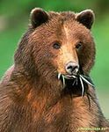
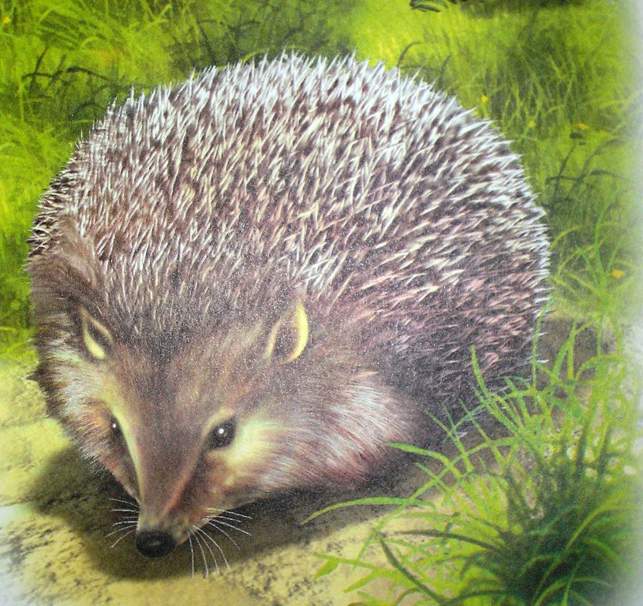
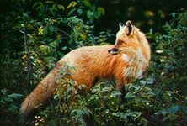
Какое животное лишнее?

Slide 20
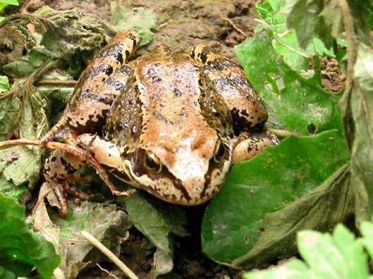
Это интересно знать!
Одна травоядная лягушка за сутки съедает до 7 насекомых. За период с апреля по сентябрь она съедает более 1000 всевозможных комаров, мух.

Slide 21
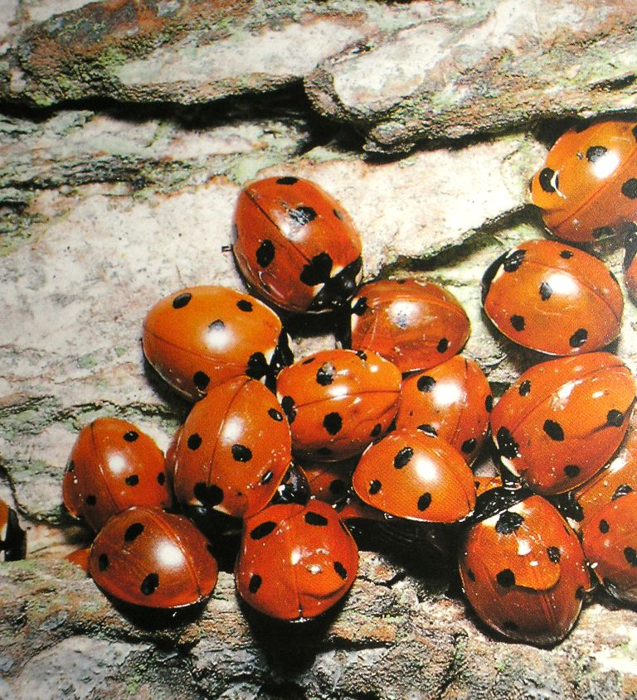
Личинки божьей коровки за свою короткую, трёхнедельную жизнь съедает 1000 тлей.
За всю жизнь жук божьей коровки съедает 4000 тлей.

Slide 22
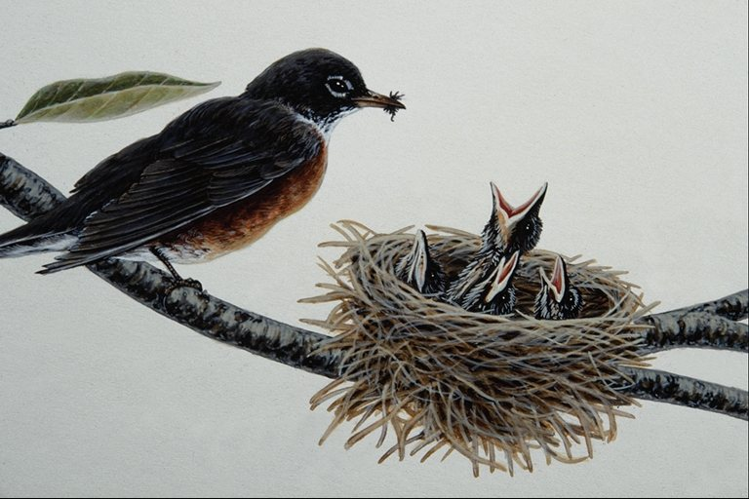
Спасибо за урок!
Интересная история
В честь такого важного события жители Бостона воздвигли в главном парке памятник ВОРОБЬЮ.

